Slide 1
Перещепинська ЗОШ І-ІІІ ступенів №1
Модель превентивної освіти у Школі дружній до дитини

Slide 2


Slide 3

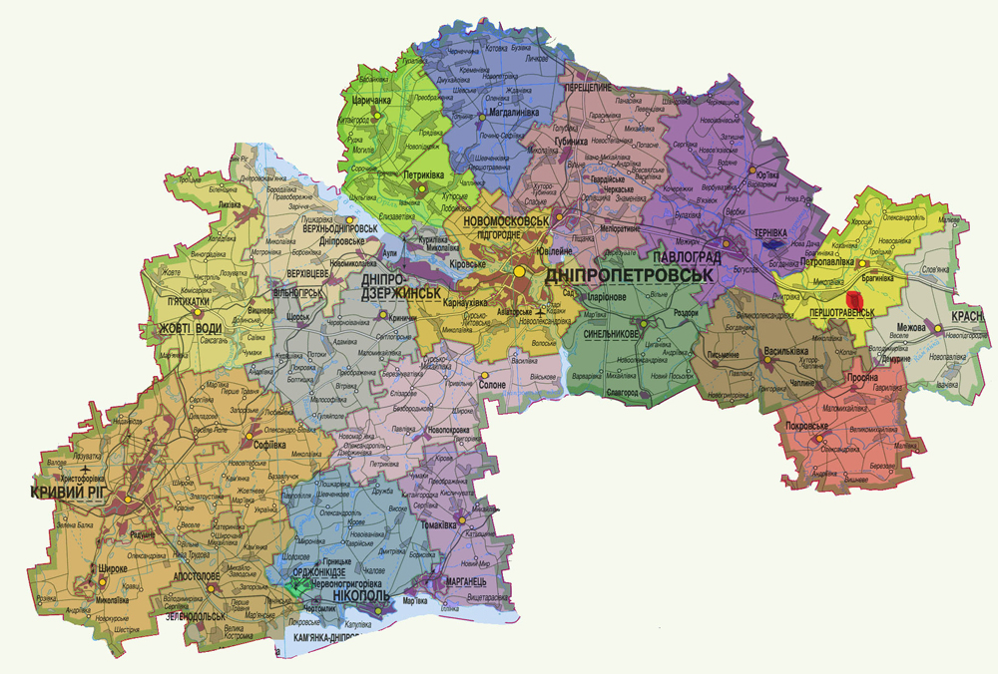


Slide 4
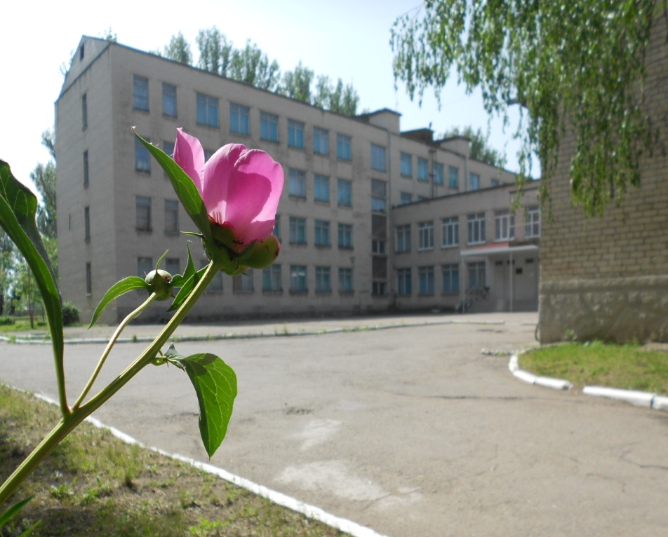
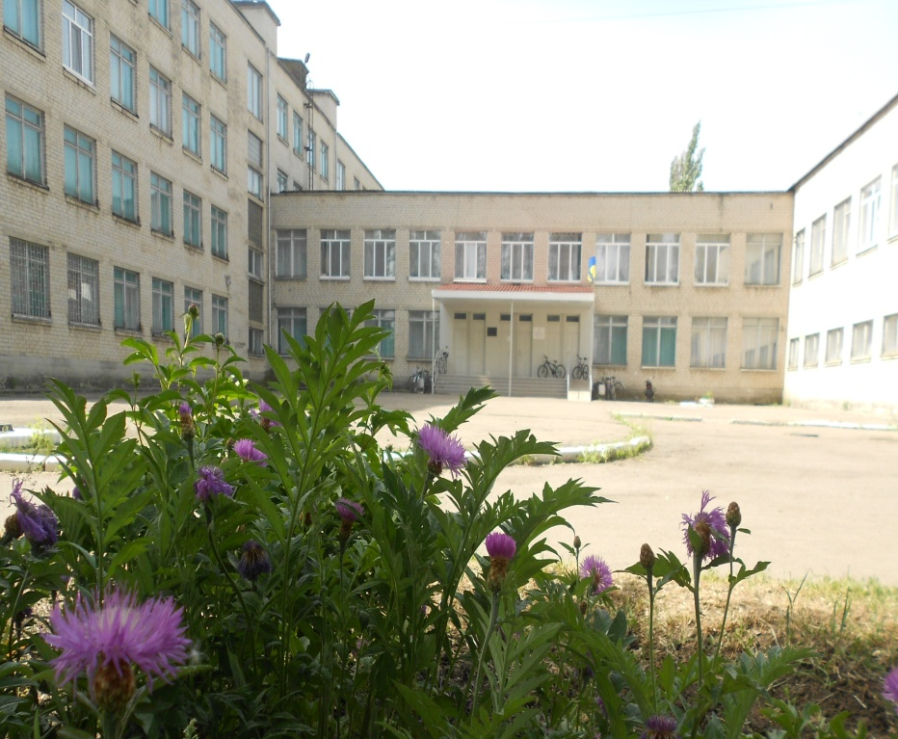
Перещепинська
загальноосвітня школа
І-ІІІ ступенів №1
51221, вул. Калініна, 5
м. Перещепине
Новомосковського району
Дніпропетровської області
Тел./факс: (805693) 9 – 15- 79
E-mail: pereschepinska_school_1@ukr.net
Сайт: Pereschepino1.klasna.com

Slide 5
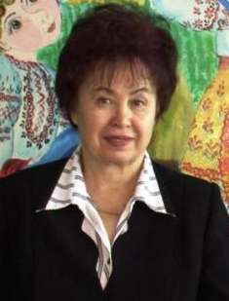


Школа дружня до дитини
“Особистість -
понад усе”

Slide 6

Держава,
виховні інститути, здійснюють профілактику негативних проявів поведінки дітей та учнівської молоді, допомагають їм виробити імунітет до негативних впливів соціального середовища.
( “ Основні орієнтири виховання ” )
НАЙЛІПША ПРОФІЛАКТИКА — ПРЕВЕНТИВНА ОСВІТА !!!

Slide 7
Сутність превентивного виховання:
комплексний цілеспрямований вплив на особистість у процесі її активної динамічної взаємодії із соціальними інституціями, спрямованої на фізичний, психічний, духовний, соціальний розвиток особистості; вироблення в неї імунітету до негативних впливів соціального оточення, профілактику, корекцію і подолання асоціальних проявів у поведінці дітей та молоді, а саме:
правопорушень (схильність до агресії, крадіжок, брехні та інших вад, що можуть призвести до кримінальних дій);
поганих звичок (алкоголізму, наркоманії, тютюнопаління, токсикоманії, то що);
статевих порушень та їх наслідків (статевої розпусти, венеричних захворювань, ВІЛ, СНІД, проституції, то що) ;
егоцентризму та екологічної брутальності (позитивне ставлення до всього, що оточує, свідомість, підвищення культури споживання, загальноприйнятні норми людської моралі, то що).

Slide 8
Провідна ідея школи дружньої до дитини:
1
зберегти здоров'я та емоційний стан кожної дитини;
7
формувати в учнів навички спілкування та співпраці й виховувати ті людські якості, уміння, які необхідні в спілкуванні й спільних справах.
виховати людей, що вчитимуться все життя;
8
навчити дитину вчитися, надати їй можливість здійснювати самостійний пошук і досягати прогресу в індивідуально вибраному напрямку;
розвивати інтелектуальні здібності дитини: її мовлення, мислення, пам'ять, увагу, уяву;
забезпечити дітям можливість набувати навчальних, артистичних, етичних і практичних навичок для успішної майбутньої діяльності в демократичному суспільстві;
допомогти учням реалізувати свій творчий потенціал;
забезпечити школярам максимально широку освіту, допомогти їм знайти коло власних інтересів;
6
5
4
3
2

Slide 9



М Е Т А
Сформувати позитивні якості особистості: правової свідомості, уявлень, переконань, що склалися в суспільстві, почуттів, що регулюють поведінку, активної протидії порушникам законів;
забезпечити адекватну соціальну реабілітацію неповнолітніх, які вчинили протиправні дії, або зловживають психоактивними речовинами;
втілювати профілактику вживання наркотичних, алкогольних і психотропних речовин;
надавати комплексну психолого-педагогічної допомогу неповнолітнім;
сформувати навичку здорового способу життя;
підвищити правову культуру всіх учасників НВП;
виховання в учнів усвідомлення свого місця в суспільстві та підготовка успішного випускника до самостійного життя, здатного вести здоровий спосіб життя тавиробити імунітет до негативних впливів соціального середовища.

Slide 10
Стимулювати дітей і молоді до здорового способу життя; позитивної соціальної орієнтації; навчання навичкам відповідальності за власне життя і здоров’я;
Удосконалити зміст, форми та методи виховання в учнів культури здоров'я.
Забезпечити якісну підготовку педагогічних кадрів, здатних формувати в дітей відповідальне ставлення до здоров'я.
Підтримати й розвинути родинні традиції щодо виховання здорової дитини.
Створити умови для формування позитивних якостей особистостей, що сприяють виробленню стійкості до негативних впливів середовища;
Надати комплексну психолого-педагогічну та медико-соціальну допомогу неповнолітнім;
Забезпечити соціальну реабілітацію неповнолітніх, які вчинили протиправні дії або зловживають психоактивними речовинами;
Об'єднати зусилля різних суб'єктів превентивної роботи.
Головні завдання

Slide 11

Принципи
превентивного виховання :
Комплексність,
системність,
науковість,
інтегрованість,
наступність,
конкретність,
реалістичність,
демократизм,
мобільність,
законність,
моральність

Slide 12
Діагностично-прогностична функція
Корекційно-реабілітаційна функція
Функції превентивного виховання:
Освітньо-консультативна функція
Iнтeгрaтивно-просвітницька функція
Регулятивна функція
Пізнавальна функція
Охоронна функція
Комунікативна функція
Профілактична функція

Slide 13
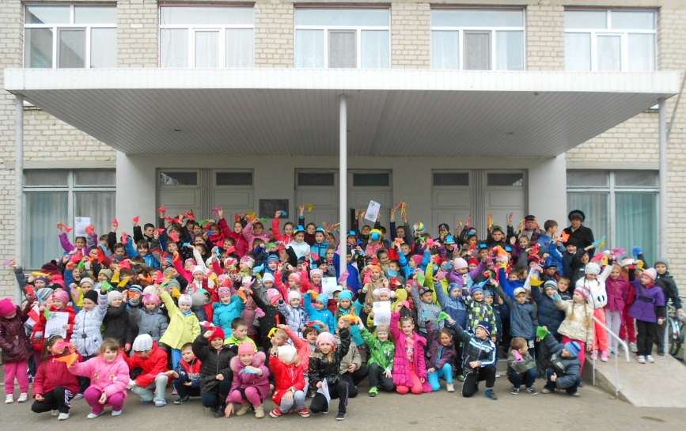
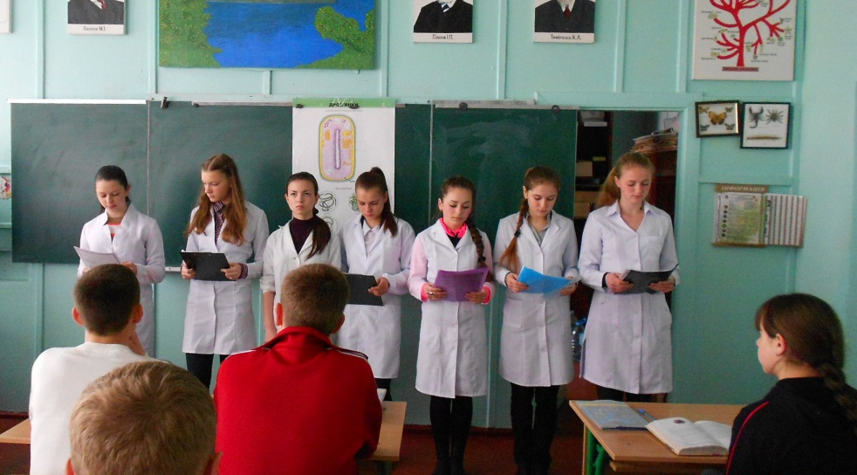
Напрямки превентивного виховання:
Пропаганда та формування здорового способу життя;
Правова освіта неповнолітніх;
Впровадження інноваційних виховних технологій;
Профілактика асоціальних проявів в поведінці учнів;
Соціальна реабілітація неповнолітніх;
Комплексна психолого - педагогічна і соціальна допомога неповнолітнім.

Slide 14
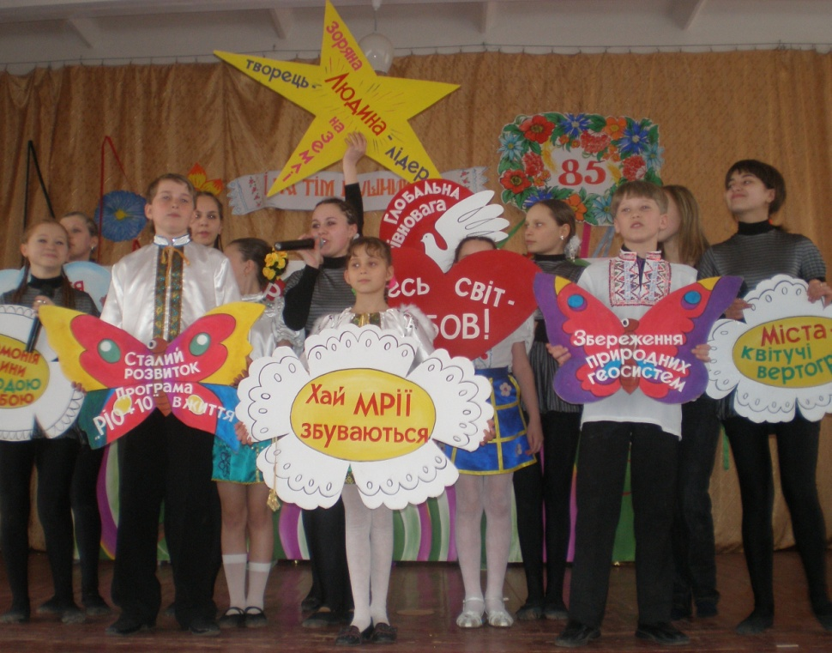
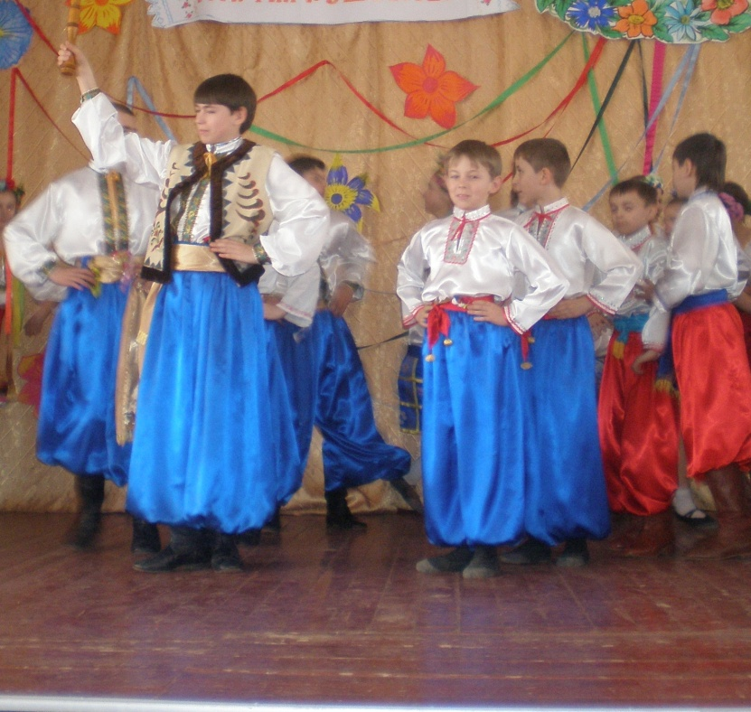


Моніторинг
Інформування
Просвіта та навчання
Спільна діяльність школи, сім’ї та громади
Модель превентивної освіти

Slide 15
Система роботи щодо збереження, зміцнення здоров’я учнів та профілактики асоціальної поведінки
Медогляди
Індивідуальні
та групові
обстеження
Діагностика
по
зверненню
Моніторинг
навчальних
успіхів
Моніторинг
психолого-педагогічного
статусу учнів
та динаміки їх розвитку
Моніторинг рівня фізичного розвитку
Психодіагностика інтелектуального,
духовного та психічного розвитку
Створення сприятливого фізичного, психологічного, соціального, шкільного середовища
Надання комплексної
психолого-педагогічної
та медико-соціальної
допомоги учасникам
навчально-виховного
процесу
Забезпечення рухової
активності учнів під час
уроків та позакласних
заходів
Налагодження
раціонального
харчування
Забезпечення
соціально-психологічної
діяльності
Просвітницька
робота серед
батьків та учнів
Підвищення професійної компетентності вчителів
щодо впровадження здоровязберігаючих технологій.
Експериментальна та науково-дослідницька робота

Slide 16
Моніторинг із проблем ОЗ, ВІЛ\СНІДу та сімейного виховання
Анкетування учнів та батьків
Спостереження та аналіз результатів
Експертиза соціального паспорта мікрорайону школи
Рольові ігри
Круглі столи
Тестування

Slide 17
Інформаційно-просвітницька робота з дітьми, молоддю, батьками
Зустрічі
з лікарями-спеціалістами
Відео та фотоматеріали (участь у конкурсах, проектах, створення презентацій)
Знайомство з нормативно-правовою базою
Знайомство з інформаційними ресурсами (проект «Медіакультура»)
Батьківський клуб «Родинна просвіта»
Співпраця з ССД, КМСД, НРЦСССДМ
Клуб психологічної співпраці «Довіра»

Slide 18
Просвіта та навчання
Психологічний супровід
Консультації
Бесіди: групові, індивідуальні
Тематичні години спілкування
Круглі столи
Рекомендації
Соціально-психологічні та оздоровчі тренінги
Уроки ОЗ, біології, ЗВ

Slide 19
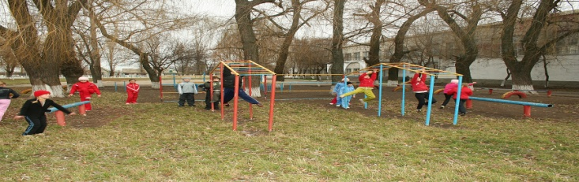
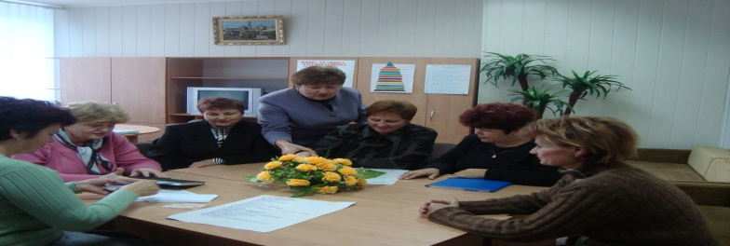
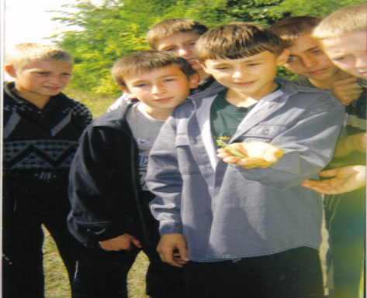
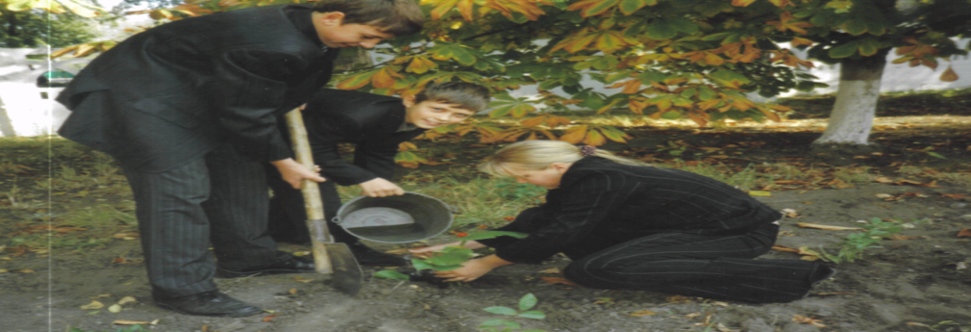
Програма превентивного виховання
Психологічний супровід
Батьківський клуб «Родинна просвіта»
Індивідуальна робота з учнями
Робота з неблагодійними сім’ями
Залучення до позакласної та позашкільної діяльності
Проект «Громадсько-активна школа»
Соціальний захист
Загальношкільні батьківські збори
Учнівське самоврядування

Slide 20
Спільна діяльність сім’ї,
школи та громадськості
Учнівська рада
Рада школи
Медслужба школи
Батьківський комітет
Загальношкільні батьківські збори
Клуб «Довіра», психологічна служба
Волонтерські загони

Slide 21
Основні педагогічні умови реалізації якісного превентивного виховання
Оновлення виховання шляхом впровадження активних форм і методів виховного впливу на основі досягнень сучасної педагогічної науки;
Соціологізація школяра, перетворення його як об'єкта на суб'єкт виховного процесу;
Системне планування превентивного виховання, визначення чіткої структури;
Стимулювання позитивної соціальної орієнтації учнів;
Інформаційне забезпечення: аналіз, звіти, діаграми, самоосвіта педагогів, м\о кл. керівників;
Управлінські рішення: річний план роботи школи, довідки, накази, рішення педради, то що.
1
2
3
4
5
6

Slide 22

Виховні заходи з превентивного виховання учнів 1-11 класів;
Комплексні заходи з попередження правопорушень , безпритульності та асоціальної поведінки учнів;
Комплексний план роботи з формування навичок здорового способу життя;
План сумісної профілактичної діяльності школи і мікрорайону школи;
Комплексний та індивідуальні плани роботи з дітьми девіантної поведінки;
Комплексний план заходів роботи з батьками (батьківський лекторій, заходи з попередження насилля в родині) та індивідуальні плани роботи з асоціальними родинами.
Планування
превентивного виховання
відображається в розділах річного плану роботи школи:

Slide 23
Напрямки експериментальної
роботи в школі
Участь в проектах:
Міжнародному “Ми партнери проти СНІДу” (співпраця з американським корпусом Миру)
“Школа сприяння здоров’я”
Проект «Громадсько-активна школа»
Проект «Науково-методичні засади впровадження вітчизняної моделі медіа-освіти в навчально-виховний процес ЗНЗ»
Проект «Фінансова грамотність»
Модель превентивної освіти «Школа дружня до дитини»

Slide 24
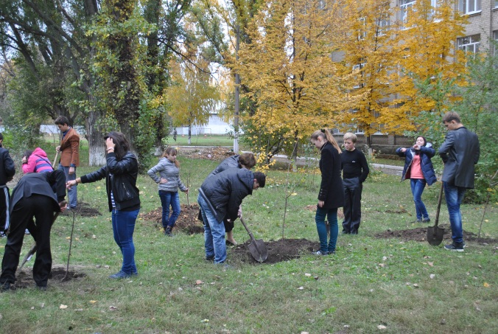
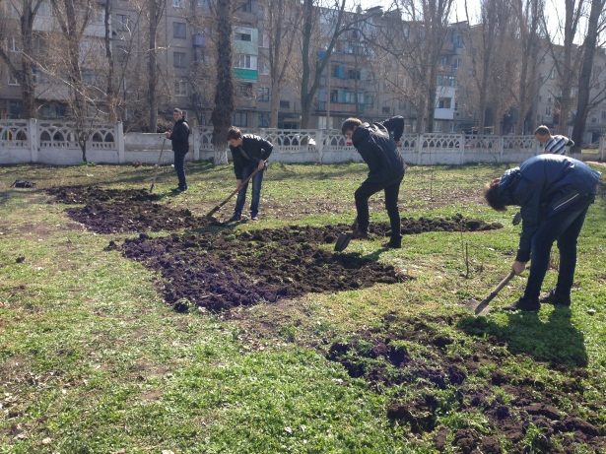
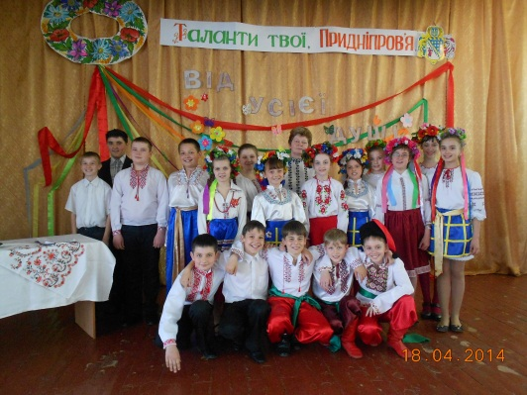
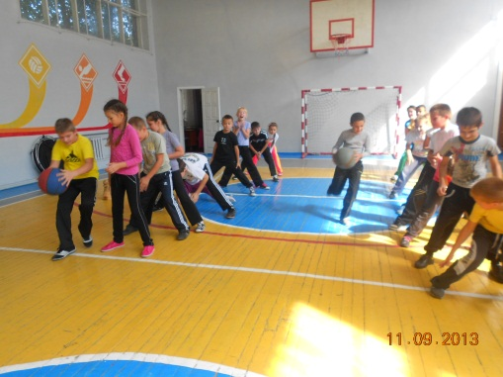
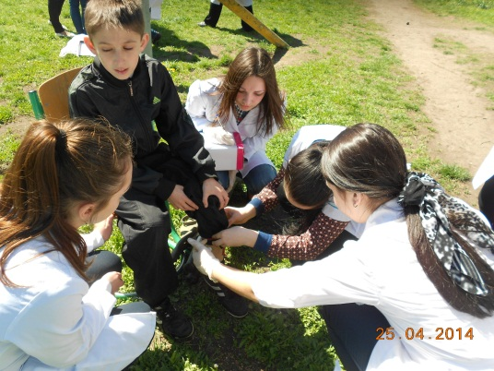
Соціальне здоровя
Екологічне здоров’я
Фізичне здоров’я
Психологічне здоров’я
Духовне здоров'я
Організація
освітньо-оздоровчого процесу

Slide 25
Показники успішності превентивного виховання:
рівень загальної вихованості учнів школи;
рівень самооцінки учнів;
орієнтація на здоровий спосіб життя, дотримання його норм в повсякденні;
наявність (відсутність) сформованих шкідливих звичок у дітей і підлітків;
наявність скоєних правопорушень, злочинів учнями школи, ступінь їх важкості;
показник кількості учнів, що знаходяться на обліку в школі, КМСД, ССД;
динаміка пропусків занять учнями без поважних причин;

Slide 26

Очікувані виховні досягнення :
Учнів 1—4-х класів:
сформованість основ духовно-морального розвитку особистості: самооцінювання, самоконтролю, знання та навички ведення здорового способу життя, усвідомлення цінності власного життя і необхідності збереження здоров'я з раннього дитинства.
Учнів 5-7-х класів :
Усвідомлення:
норм та правил власної поведінки та норм соціально важливих для суспільства;
наслідків негативного впливу шкідливих звичок на здоров'я людини;
сформованість активної життєвої позиції щодо негативних проявів у соціумі;

Slide 27
Учнів 10-11-х класів :
сформованість життєвих компетенцій, активної громадської позиції, необхідності дотримуватись конституційно-правових норм, своїх прав, обов'язків ;
імунітету до асоціальних впливів, чітке розуміння необхідності ведення здорового способу життя;
готовність до виконання різних соціальних ролей;
наявність життєвих пріоритетів, цілей та ідеалів.
Учнів 8-9-х класів :
усвідомлення наслідків негативного впливу шкідливих звичок на здоров'я людини;
розуміння необхідності подолання стигматизації та дискримінації людей, що живуть з ВІЛ;
вміння визначати свій соціальний статус у соціальній групі, адаптуватися в різних життєвих ситуаціях та конструктивно впливати на них, регулювати власну поведінку;
розуміння особистістю своїх прав, свобод, обов'язків.

Slide 28
Контрольно – аналітична діяльність стану превентивного виховання
реалізується засобами:
Аналіз та моніторинг рівня вихованості учнів школи;
дотримання законодавства «Про освіту» та «Про загальну середню освіту»
контроль відвідування занять учнями школи адміністрацією, виконання вимог «всеобучу»;
контроль рівня обізнаності класних керівників з зазначеного питання;
відвідування тематичних годин спілкування;
щомісчний аналіз роботи школи і прийняття управлінських рішень, динаміка розвитку.

Slide 29
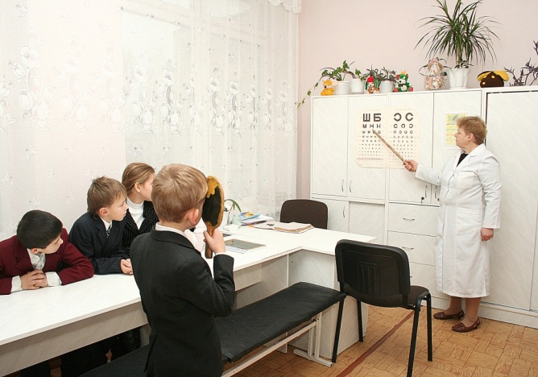
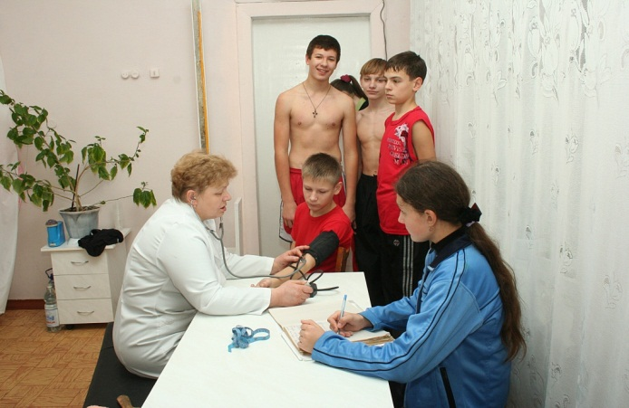
Моніторинг рівня фізичного розвитку
(медико-педагогічний контроль)
Медична сестра школи:
організовує та аналізує щорічні медичні огляди;
здійснює контроль за станом ведення «листків здоров’я»
визначає допуск дітей до занять після перенесених хвороб (відповідно довідок з лікарні);
спільно з класоводами, класними керівниками, адміністрацією школи контролює навантаження на учнів на уроках з фізичного виховання та в спортивних секціях;
проводить бесіди з дітьми про правила особистої та суспільної гігієни, надання першої допомоги
Контролює участь учнів школи в спортивних змаганнях різного рівня, відповідно можливих фізичних навантажень;
щоденно відслідковує відповідність навчальних приміщень санітарно-гігієнічним нормам та температурного режиму;

Slide 30
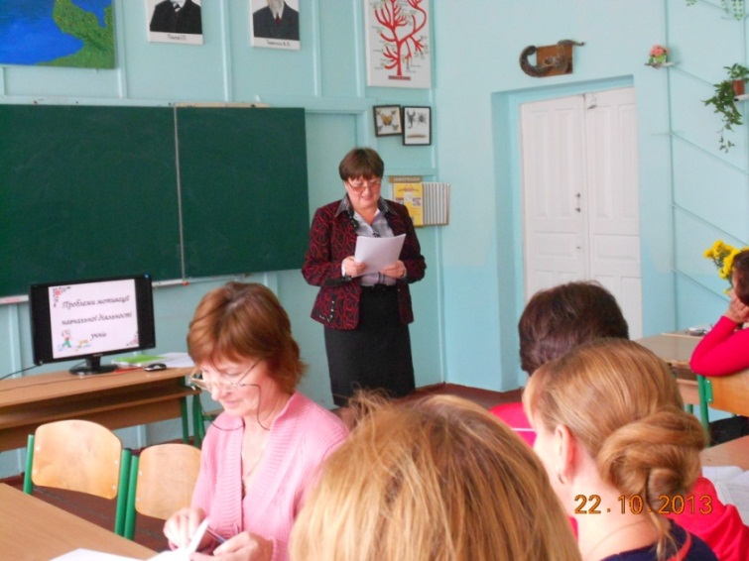
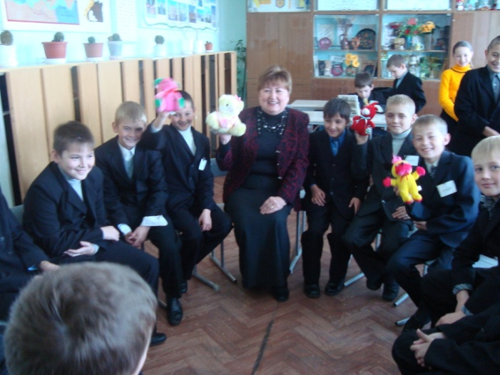
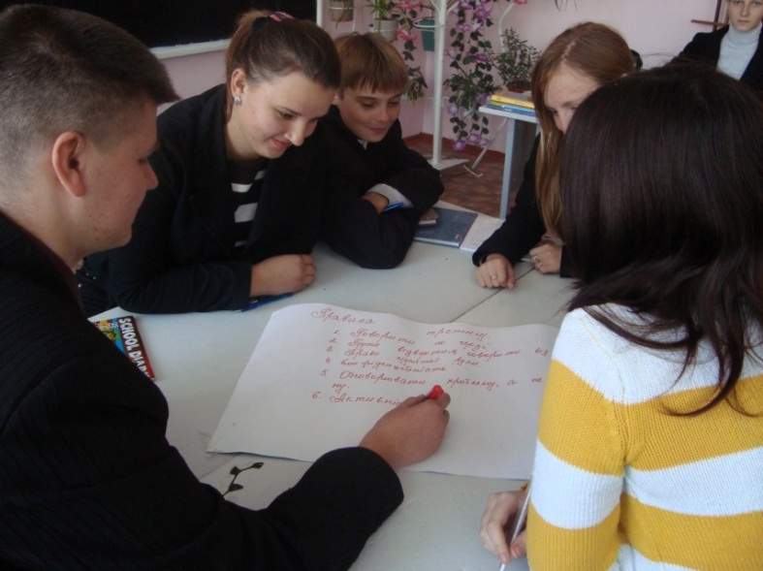
Психодіагностика інтелектуального, духовного та психічного розвитку
психологічна робота з дітьми з високим інтелектуальним потенціалом;
психологічний супровід учнів, що потребують додаткової уваги;
робота по подоланню вікових криз та особистісних проблем;
психологічна підтримка вчителя;
визначення психологічної готовності дітей до навчання в школі та первинне обстеження при прийомі до першого класу;
просвітницька діяльність;

Slide 31
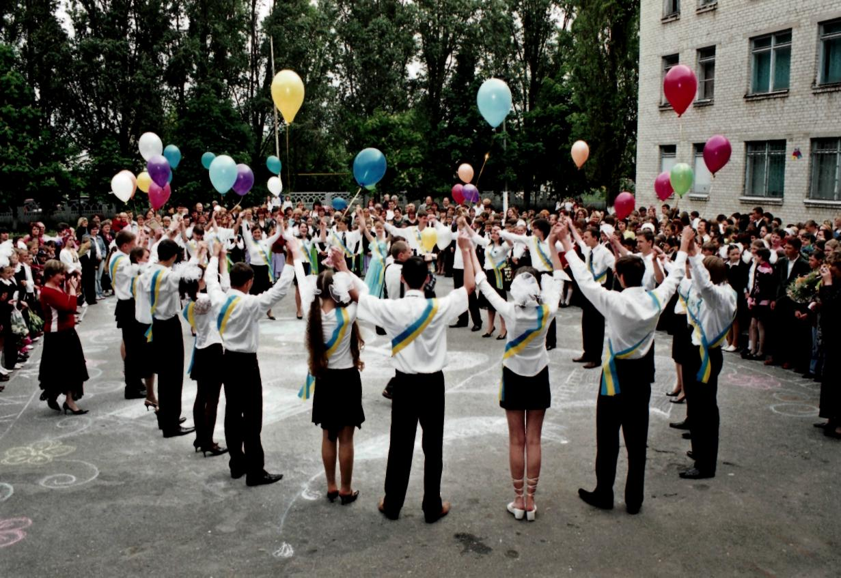
Ми за здоровий спосіб життя!

